Slide 1


College of Management
Communication Skills
Instructure: Dr. Raef Baraka
CMM 201
Lecture 02

Slide 2

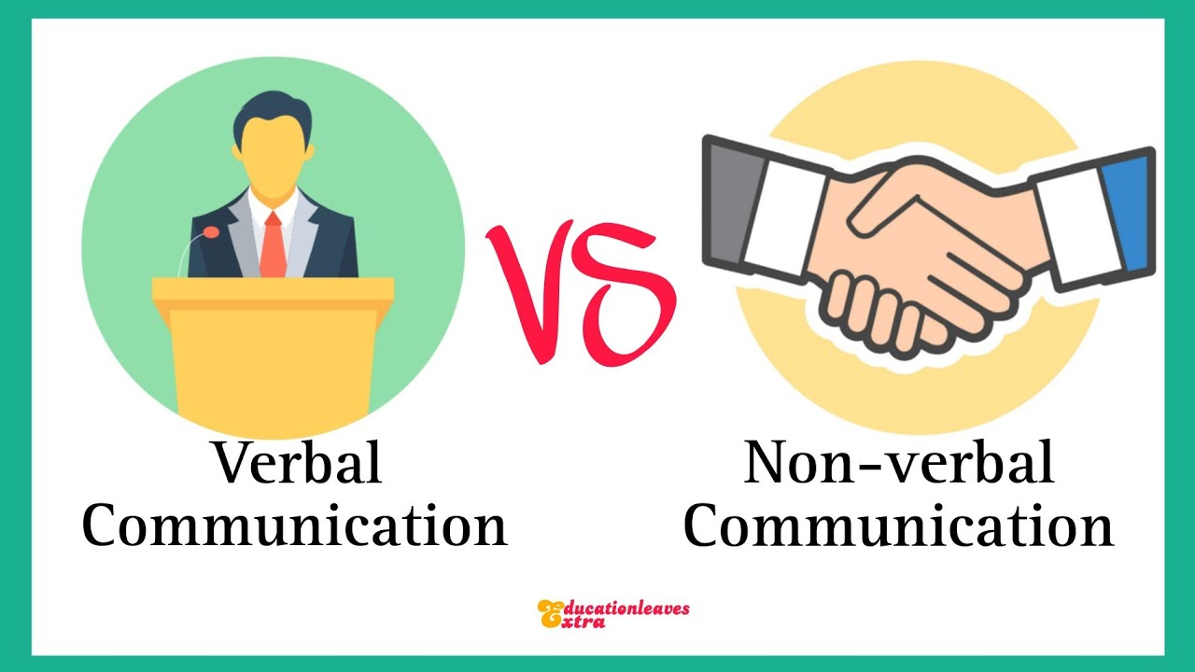
Verbal and Nonverbal Communication
التواصل اللفظي وغير اللفظي
Chapter 2: Verbal and Nonverbal Communication
الفصل الثاني: التواصل اللفظي وغير اللفظي

Slide 3
Verbal and Nonverbal Communication
التواصل اللفظي وغير اللفظي
Intended Learning Outcomes
المخرجات التعليمية المقصودة
After studying this chapter, you should be able to:
Define verbal communication
Define nonverbal communication
Appraise your verbal and nonverbal communication skills
Discuss examples of how verbal and nonverbal communication are related
حل النزاعات: يمكن أن يكون التواصل وجهاً لوجه فعالاً في حل النزاعات، لأنه يسمح بالتفاعل في الوقت الفعلي، والاستماع النشط، والفرصة لمعالجة المخاوف بشكل مباشر.
بعد دراسة هذا الفصل، يجب أن تكون قادرًا على:
تعريف الاتصال اللفظي.
تعريف الاتصال غير اللفظي.
تقييم مهارات الاتصال اللفظي وغير اللفظي.
مناقشة أمثلة حول كيفية ارتباط الاتصال اللفظي وغير اللفظي.
Dr. Raef Baraka

Slide 4
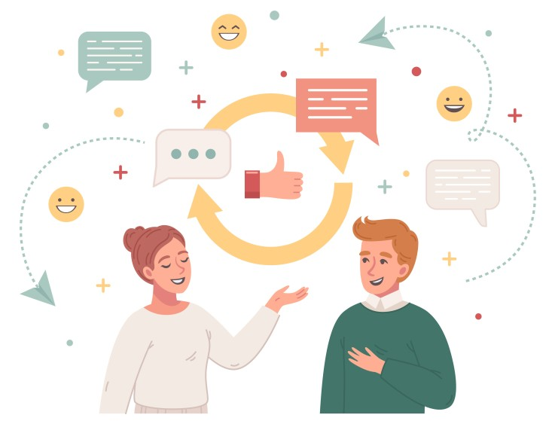
Verbal and Nonverbal Communication
التواصل اللفظي وغير اللفظي
Verbal Communication
التواصل اللفظي

Slide 5
What is Verbal Communication?
ما هو التواصل اللفظي؟
Verbal communication encompasses both our spoken words and our verbal fillers (e.g., um, like).
Verbal messages are created through language.
Effective communication involves accurate interpretations of others’ verbal messages as meaning is co-created.
حل النزاعات: يمكن أن يكون التواصل وجهاً لوجه فعالاً في حل النزاعات، لأنه يسمح بالتفاعل في الوقت الفعلي، والاستماع النشط، والفرصة لمعالجة المخاوف بشكل مباشر.
التواصل اللفظي يشتمل على كلماتنا المنطوقة وحشونا اللفظي (على سبيل المثال، أممم، مثل).
يتم إنشاء الرسائل اللفظية من خلال اللغة.
يتضمن التواصل الفعال تفسيرات دقيقة للرسائل اللفظية للآخرين حيث يتم إنشاء المعنى بشكل مشترك..
Dr. Raef Baraka

Slide 6
What is Verbal Communication?
ما هو التواصل اللفظي؟
If the meanings of the words are not accurately co-created, your communication will not be understood.
As a professional, you must make effective use of your language skills and improve your ability to interpret other people’s messages.
The symbols communicators use are abstract, vague, and sometimes arbitrary. Because symbols can make things a bit off or fuzzy, we have to interpret the meaning.
حل النزاعات: يمكن أن يكون التواصل وجهاً لوجه فعالاً في حل النزاعات، لأنه يسمح بالتفاعل في الوقت الفعلي، والاستماع النشط، والفرصة لمعالجة المخاوف بشكل مباشر.
إذا لم يتم إنشاء معاني الكلمات بشكل دقيق، فلن يتم فهم تواصلك.
في السياق المهني، يجب عليك استخدام مهاراتك اللغوية بشكل فعال وتحسين قدرتك على تفسير رسائل الآخرين.
الرموز التي يستخدمها المتواصلون مجردة وغامضة وأحيانًا تعسفية. ولأن الرموز يمكن أن تجعل الأمور غير واضحة أو غامضة بعض الشيء، يتعين علينا تفسير المعنى الخاص بها.
Dr. Raef Baraka

Slide 7
What is Verbal Communication?
ما هو التواصل اللفظي؟
Building relationships in the workplace is vital to being a successful professional. Effective communication is part of this process and involves accurate interpretations of both verbal and nonverbal messages.
Because of the need for interpretation of the meaning of symbols, being an audience-centered communicator is a must for professional excellence.
حل النزاعات: يمكن أن يكون التواصل وجهاً لوجه فعالاً في حل النزاعات، لأنه يسمح بالتفاعل في الوقت الفعلي، والاستماع النشط، والفرصة لمعالجة المخاوف بشكل مباشر.
إن بناء العلاقات في مكان العمل أمر حيوي لكي تكون محترفًا ناجحًا. يعتبر التواصل الفعال جزءًا من هذه العملية ويتضمن تفسيرات دقيقة للرسائل اللفظية وغير اللفظية.
نظرًا للحاجة إلى تفسير معنى الرموز والإيماءات، فإن كونك متواصلاً يركز على الجمهور أمر ضروري للتميز المهني.
Dr. Raef Baraka

Slide 8
What is Verbal Communication?
ما هو التواصل اللفظي؟
Let’s look at an example from the retail industry to illustrate the point.
A customer comes into a grocery store and asks for green beans. Trying to provide good customer service, a manager explains, “The green beans are on Aisle 8.” Twenty minutes later, the customer is still wandering around the store frustrated. Why? Because canned green beans are on Aisle 8, fresh green beans are on Aisle 1, frozen green beans are on Aisle 14, and the prepared green beans she wanted are in the deli across from Aisle 10. “Green beans” is an arbitrary symbol with various interpretations of meaning.
حل النزاعات: يمكن أن يكون التواصل وجهاً لوجه فعالاً في حل النزاعات، لأنه يسمح بالتفاعل في الوقت الفعلي، والاستماع النشط، والفرصة لمعالجة المخاوف بشكل مباشر.
مثال من مبيعات التجزئة لتوضيح هذه النقطة.
يأتي أحد العملاء إلى متجر بقالة ليشتري الفاصوليا الخضراء. وفي محاولة لتقديم خدمة عملاء جيدة، يشرح المدير، "الفاصوليا الخضراء موجودة في الممر 8". وبعد عشرين دقيقة، لا يزال العميل يتجول في المتجر محبطًا. لماذا؟ لأن الفاصوليا الخضراء المعلبة موجودة في الممر 8، والفاصوليا الخضراء الطازجة موجودة في الممر 1، والفاصوليا الخضراء المجمدة موجودة في الممر 14، والفاصوليا الخضراء المحضرة التي أرادها موجودة في قسم الأطعمة الجاهزة مقابل الممر 10. "الفاصوليا الخضراء" هو رمز تعسفي له تفسيرات مختلفة للمعنى.
Dr. Raef Baraka

Slide 9
What is Verbal Communication?
ما هو التواصل اللفظي؟
Verbal communication concerns communication rules— a shared understanding of what communication means and what constitutes appropriate communication given the context.
Two kinds of rules guide communication:
Regulative Rules.
Constitutive Rules.
حل النزاعات: يمكن أن يكون التواصل وجهاً لوجه فعالاً في حل النزاعات، لأنه يسمح بالتفاعل في الوقت الفعلي، والاستماع النشط، والفرصة لمعالجة المخاوف بشكل مباشر.
تتعلق الاتصالات اللفظية بقواعد الاتصال - فهم مشترك لما يعنيه الاتصال وما يشكل اتصالاً مناسبًا في ظل السياق.
هناك نوعان من القواعد التي توجه الاتصال:
القواعد التنظيمية.
القواعد التأسيسية.
Dr. Raef Baraka

Slide 10
What is Verbal Communication?
ما هو التواصل اللفظي؟
Regulative Rules.
Regulative rules describe when, how, where, and with whom to talk about certain things.
For instance, it might be appropriate for your boss to call you at home after hours, but would it be appropriate for you to do the same if you had a concern about your travel schedule? What’s appropriate for the person with power or control may not be appropriate for those serving in a subordinate role.
حل النزاعات: يمكن أن يكون التواصل وجهاً لوجه فعالاً في حل النزاعات، لأنه يسمح بالتفاعل في الوقت الفعلي، والاستماع النشط، والفرصة لمعالجة المخاوف بشكل مباشر.
القواعد التنظيمية.
تحدد القواعد التنظيمية متى وكيف وأين ومع من يجب التحدث عن أشياء معينة.
على سبيل المثال، قد يكون من المناسب أن يتصل بك رئيسك في العمل في المنزل بعد ساعات العمل، ولكن هل سيكون من المناسب لك أن تفعل الشيء نفسه إذا كانت لديك مخاوف بشأن جدول سفرك؟ قد لا يكون ما هو مناسب للشخص الذي يتمتع بالسلطة أو السيطرة مناسبًا لأولئك الذين يشغلون منصبًا تابعًا.
Dr. Raef Baraka

Slide 11
What is Verbal Communication?
ما هو التواصل اللفظي؟
Regulative Rules.
To demonstrate professional and workplace excellence, you must be able to monitor your own appropriateness when communicating
حل النزاعات: يمكن أن يكون التواصل وجهاً لوجه فعالاً في حل النزاعات، لأنه يسمح بالتفاعل في الوقت الفعلي، والاستماع النشط، والفرصة لمعالجة المخاوف بشكل مباشر.
القواعد التنظيمية.
لإظهار التميز المهني وفي مكان العمل، يجب أن تكون قادرًا على مراقبة مدى ملاءمتك عند التواصل مع الأخرين.
Dr. Raef Baraka

Slide 12
What is Verbal Communication?
ما هو التواصل اللفظي؟
Constitutive Rules.
Constitutive rules define what communication means by prompting us to count certain kinds of communication.
In other words, we learn what counts as paying attention (e.g., eye contact) and showing affection (e.g., kissing, hugging), as well as what counts as being inappropriate (e.g., interrupting conversations, rolling one’s eyes).
حل النزاعات: يمكن أن يكون التواصل وجهاً لوجه فعالاً في حل النزاعات، لأنه يسمح بالتفاعل في الوقت الفعلي، والاستماع النشط، والفرصة لمعالجة المخاوف بشكل مباشر.
القواعد التأسيسية.
تحدد القواعد التأسيسية معنى التواصل من خلال حثنا على إحصاء أنواع معينة من التواصل.
بعبارة أخرى، نتعلم ما يعد اهتمامًا (مثل التواصل البصري) وإظهار المودة (مثل التقبيل والعناق)، وكذلك ما يعد غير لائق (مثل مقاطعة المحادثات، وتدوير العينين).
Dr. Raef Baraka

Slide 13
What is Verbal Communication?
ما هو التواصل اللفظي؟
حل النزاعات: يمكن أن يكون التواصل وجهاً لوجه فعالاً في حل النزاعات، لأنه يسمح بالتفاعل في الوقت الفعلي، والاستماع النشط، والفرصة لمعالجة المخاوف بشكل مباشر.
Regulative rules (Rules of Behavior) | Constitutive rules (Rules of Meaning)
Maintain order and prevent misunderstandings. | Ensure messages are correctly understood based on shared meanings.
Regulative rules govern how communication should occur, setting guidelines for appropriate behavior in specific contexts. These rules dictate: When, where, and how communication takes place. Expected responses in different social or professional situations. Cultural norms and etiquette in interactions. | Constitutive rules define what communication means by shaping how messages are interpreted. These rules help people assign meaning to words, gestures, and actions. They vary across cultures and social groups.
Example: In a formal meeting, it is expected to wait for your turn to speak, address colleagues professionally, and follow an agenda. | Example: A thumbs-up gesture may mean approval in one culture but be offensive in another. Similarly, in professional settings, a firm handshake signifies confidence and respect.
Dr. Raef Baraka

Slide 14
What is Verbal Communication?
ما هو التواصل اللفظي؟
حل النزاعات: يمكن أن يكون التواصل وجهاً لوجه فعالاً في حل النزاعات، لأنه يسمح بالتفاعل في الوقت الفعلي، والاستماع النشط، والفرصة لمعالجة المخاوف بشكل مباشر.
القواعد التنظيمية (قواعد السلوك) | القواعد التأسيسية (قواعد المعاني)
تحافظ على النظام وتمنع سوء الفهم. | تضمن فهم الرسائل بشكل صحيح بناءً على المعاني المشتركة.
تحكم القواعد التنظيمية كيفية حدوث الاتصال، حيث تضع إرشادات للسلوك المناسب في سياقات معينة. هذه القواعد تحدد: متى وأين وكيف يجب أن يحدث الاتصال. الاستجابات المتوقعة في المواقف الاجتماعية أو المهنية المختلفة. الأعراف الثقافية وآداب التواصل في التفاعلات المختلفة. | تعرف القواعد التأسيسية معنى الاتصال من خلال تحديد كيفية تفسير الرسائل. تساعد هذه القواعد الأشخاص على فهم المعاني المضمنة في الكلمات والإيماءات والأفعال، والتي قد تختلف عبر الثقافات والمجموعات الاجتماعية.
مثال: في اجتماع رسمي، من المتوقع الانتظار حتى يحين دورك في الكلام، والتحدث بأسلوب مهني، واتباع جدول الأعمال المحدد. | مثال: قد تعني إشارة "الإبهام لأعلى" الموافقة في ثقافة معينة، لكنها تكون إشارة مسيئة في ثقافة أخرى. وبالمثل، في البيئات المهنية، تعتبر المصافحة القوية دليلاً على الثقة والاحترام.
Dr. Raef Baraka

Slide 15
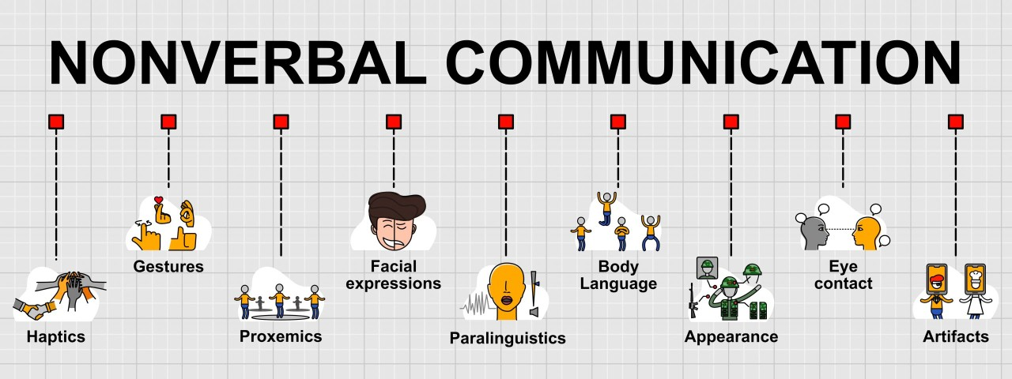
Verbal and Nonverbal Communication
التواصل اللفظي وغير اللفظي
Nonverbal Communication
التواصل غير اللفظي

Slide 16
What is Non-Verbal Communication?
ما هو التواصل غير اللفظي؟
Nonverbal communication (also referred to as body language) includes all those ways we communicate without words.
A more technical definition for nonverbal communication is “communication other than written or spoken language that creates meaning for someone”.
حل النزاعات: يمكن أن يكون التواصل وجهاً لوجه فعالاً في حل النزاعات، لأنه يسمح بالتفاعل في الوقت الفعلي، والاستماع النشط، والفرصة لمعالجة المخاوف بشكل مباشر.
التواصل غير اللفظي (يُشار إليه أيضًا باسم لغة الجسد) يشمل كل تلك الطرق التي نتواصل بها دون كلمات.
التعريف الأكثر تقنية للتواصل غير اللفظي هو "التواصل بخلاف اللغة المكتوبة أو المنطوقة التي تخلق معنى لشخص ما".
Dr. Raef Baraka

Slide 17
What is Non-Verbal Communication?
ما هو التواصل غير اللفظي؟
The literature provides considerable support for the effectiveness of nonverbal communication as a tool for conveying thoughts, attitudes, perceptions, and meaning.
A widely held viewpoint among scholars is that communication is optimized when verbal and nonverbal elements operate in an integrated fashion, producing a coordinated and synchronized effect.
حل النزاعات: يمكن أن يكون التواصل وجهاً لوجه فعالاً في حل النزاعات، لأنه يسمح بالتفاعل في الوقت الفعلي، والاستماع النشط، والفرصة لمعالجة المخاوف بشكل مباشر.
تشير الأدبيات والمؤلفات إلى فعالية الاتصال غير اللفظي كأداة لنقل الأفكار والمواقف والإدراكات والمعنى.
وجهة نظر واسعة النطاق بين العلماء هي أن الاتصال يتم تحسينه عندما تعمل العناصر اللفظية وغير اللفظية بطريقة متكاملة، مما ينتج عنه تأثير منسق ومتزامن.
Dr. Raef Baraka

Slide 18
What is Non-Verbal Communication?
ما هو التواصل غير اللفظي؟
Nonverbal symbols are everywhere, even though we tend to use verbal forms for our most formal communications.
What kinds of behavior are included in the term nonverbal communication?
Your “walk, stance, posture, and footsteps are a form of nonverbal communication. What you wear and how you look, move, and gesture, as well as the facial and eye expressions you make all count as nonverbal communication”.
حل النزاعات: يمكن أن يكون التواصل وجهاً لوجه فعالاً في حل النزاعات، لأنه يسمح بالتفاعل في الوقت الفعلي، والاستماع النشط، والفرصة لمعالجة المخاوف بشكل مباشر.
الرموز غير اللفظية موجودة في كل مكان، على الرغم من أننا نميل إلى استخدام الأشكال اللفظية في اتصالاتنا الأكثر رسمية.
ما هي أنواع السلوكيات التي تندرج تحت مصطلح الاتصال غير اللفظي؟
"مشيتك، وقفتك، وضعيتك، وخطواتك هي شكل من أشكال الاتصال غير اللفظي. ما ترتديه وكيف تبدو، وتتحرك، وتفعل الإيماءات، وكذلك تعبيرات الوجه والعين التي تقوم بها، كلها تعتبر اتصالاً غير لفظي".
Dr. Raef Baraka

Slide 19
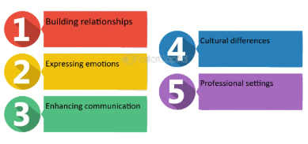
Verbal and Nonverbal Communication
التواصل اللفظي وغير اللفظي
Purposes of nonverbal communication
أغراض الاتصال غير اللفظي

Slide 20
Purposes of nonverbal communication
أغراض الاتصال غير اللفظي
Express emotion.
Displaying appropriate emotion is vital to professional excellence.
One should show passion and drive but also demonstrate resilience and be able to triumph over day-to-day disappointments in the workplace.
Example: Consider a moment when you may have had a conflict with a friend or family member. When that person asked you what was wrong, you probably responded, “Nothing,” but you could not control your facial expressions, which indicated otherwise.
حل النزاعات: يمكن أن يكون التواصل وجهاً لوجه فعالاً في حل النزاعات، لأنه يسمح بالتفاعل في الوقت الفعلي، والاستماع النشط، والفرصة لمعالجة المخاوف بشكل مباشر.
التعبير عن المشاعر.
إن إظهار المشاعر المناسبة أمر حيوي للتميز المهني.
يجب على المرء أن يُظهِر الشغف والدافع، ولكن يجب عليه أيضًا إظهار المرونة والقدرة على التغلب على خيبات الأمل اليومية في مكان العمل.
مثال: فكر في لحظة كنت فيها في صراع مع صديق أو أحد أفراد الأسرة. عندما سألك ذلك الشخص عما حدث، ربما أجبته "لا شيء"، لكنك لم تتمكن من التحكم في تعابير وجهك، مما يشير إلى خلاف ذلك.
Dr. Raef Baraka

Slide 21
Purposes of nonverbal communication
أغراض الاتصال غير اللفظي
Convey interpersonal attitudes.
Being skilled in observing and interpreting the nonverbal behavior of others will give you an edge over other professionals.
Examples of conveying interpersonal attitudes include:
Facial Expressions: A warm smile conveys friendliness and openness, while a frown may indicate disapproval or concern.
Body Language: Leaning forward shows interest and engagement while crossing arms can signal defensiveness or disinterest.
حل النزاعات: يمكن أن يكون التواصل وجهاً لوجه فعالاً في حل النزاعات، لأنه يسمح بالتفاعل في الوقت الفعلي، والاستماع النشط، والفرصة لمعالجة المخاوف بشكل مباشر.
نقل المواقف الشخصية.
إن إتقان ملاحظة وتفسير السلوك غير اللفظي للآخرين سيمنحك ميزة على غيرك من المهنيين.
تتضمن أمثلة نقل المواقف الشخصية ما يلي:
تعبيرات الوجه: تعبر الابتسامة الدافئة عن الود والانفتاح، في حين قد يشير العبوس إلى عدم الموافقة أو القلق.
لغة الجسد: يشير الانحناء إلى الأمام إلى الاهتمام والمشاركة، في حين قد يشير تقاطع الذراعين إلى الدفاعية أو عدم الاهتمام.
Dr. Raef Baraka

Slide 22
Purposes of nonverbal communication
أغراض الاتصال غير اللفظي
Convey interpersonal attitudes.
Examples of conveying interpersonal attitudes include:
Eye Contact: Sustained eye contact can express confidence and attentiveness, whereas avoiding eye contact might indicate discomfort or dishonesty.
Tone of Voice: A soft, gentle tone suggests warmth and empathy, while a sharp or loud tone can indicate authority or irritation.
Gestures: A thumbs-up can express approval, while a shrug might indicate uncertainty. Would you like examples specific to a business or academic setting?
حل النزاعات: يمكن أن يكون التواصل وجهاً لوجه فعالاً في حل النزاعات، لأنه يسمح بالتفاعل في الوقت الفعلي، والاستماع النشط، والفرصة لمعالجة المخاوف بشكل مباشر.
نقل المواقف الشخصية.
تتضمن أمثلة نقل المواقف الشخصية ما يلي:
التواصل البصري: يمكن للتواصل البصري المستمر أن يعبر عن الثقة والانتباه، في حين أن تجنب التواصل البصري قد يشير إلى عدم الارتياح أو عدم الأمانة.
نبرة الصوت: تشير النبرة الناعمة واللطيفة إلى الدفء والتعاطف، في حين أن النبرة الحادة أو الصاخبة قد تشير إلى السلطة أو الانزعاج.
الإيماءات: يمكن أن تعبر الإشارة بالإبهام إلى الأعلى عن الموافقة، في حين أن هز الكتف قد يشير إلى عدم اليقين. هل ترغب في أمثلة خاصة ببيئة الأعمال أو الأكاديمية؟
Dr. Raef Baraka

Slide 23
Purposes of nonverbal communication
أغراض الاتصال غير اللفظي
Present one’s personality.
The third function is to present one’s personality, such as character, disposition, or temperament.
Examples of Present one’s personality include:
Confidence: Maintaining good posture, making steady eye contact, and using firm handshakes convey self-assurance.
Openness & Friendliness: Smiling, relaxed body language, and an approachable stance reflect an outgoing and warm personality.
حل النزاعات: يمكن أن يكون التواصل وجهاً لوجه فعالاً في حل النزاعات، لأنه يسمح بالتفاعل في الوقت الفعلي، والاستماع النشط، والفرصة لمعالجة المخاوف بشكل مباشر.
تقديم شخصية الفرد.
الوظيفة الثالثة هي تقديم شخصية الإنسان، مثل الطبع، أو المزاج، أو المزاجية.
تتضمن أمثلة تقديم شخصية الفرد ما يلي:
الثقة: الحفاظ على وضعية جيدة، وإجراء اتصال بصري ثابت، واستخدام المصافحة القوية، كل ذلك يعكس الثقة بالنفس.
الانفتاح والود: الابتسامة، ولغة الجسد المريحة، والموقف الودود يعكسان شخصية منفتحة ودافئة.
Dr. Raef Baraka

Slide 24
Purposes of nonverbal communication
أغراض الاتصال غير اللفظي
accompany verbal communication.
Nonverbal communication can simply repeat what is said verbally. It can also conflict with what is being said. Verbal and nonverbal communication can be incongruous, or in disagreement.
When verbal communication carries one message and body language a conflicting message, the result is likely to be communication failure.
حل النزاعات: يمكن أن يكون التواصل وجهاً لوجه فعالاً في حل النزاعات، لأنه يسمح بالتفاعل في الوقت الفعلي، والاستماع النشط، والفرصة لمعالجة المخاوف بشكل مباشر.
مرافقة التواصل اللفظي.
يمكن أن يكون التواصل غير اللفظي مجرد تكرار لما قيل لفظيًا. كما يمكن أن يتعارض مع ما قيل. يمكن أن يكون التواصل اللفظي وغير اللفظي غير متوافقين أو متعارضين.
عندما يحمل التواصل اللفظي رسالة واحدة ولغة الجسد رسالة متضاربة، فمن المرجح أن تكون النتيجة فشل التواصل.
Dr. Raef Baraka

Slide 25
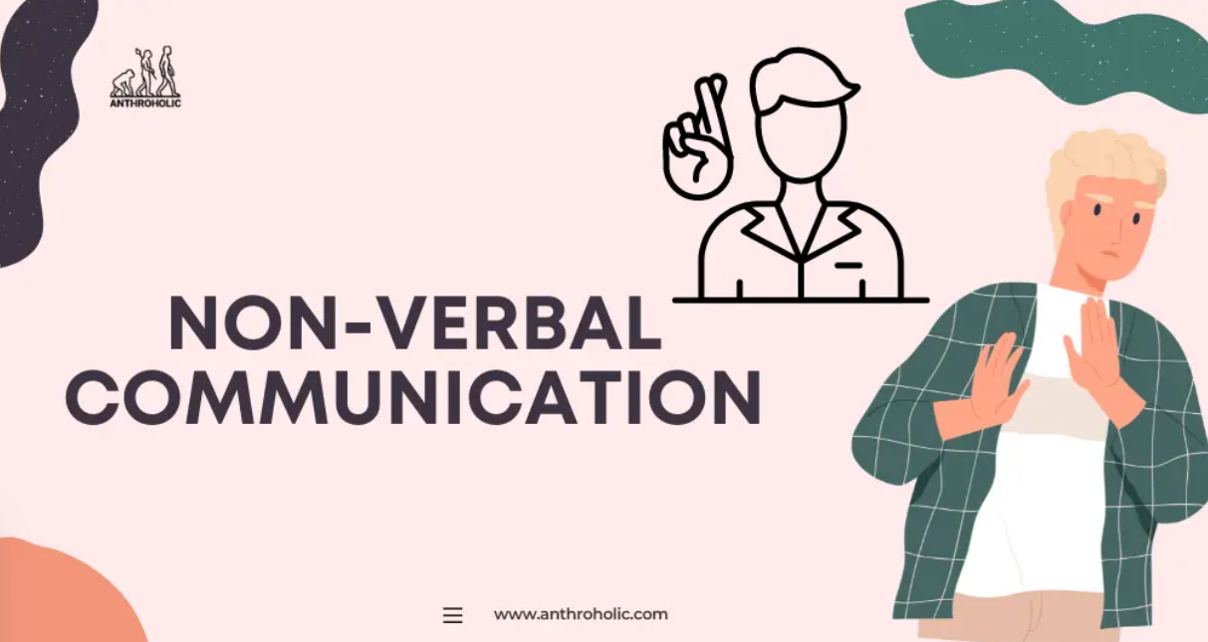
Dimensions of Non-Verbal Communication
أبعاد التواصل غير اللفظي
Three dimensions that indicate how we use nonverbal communication:
ثلاثة أبعاد تشير إلى كيفية استخدامنا للتواصل غير اللفظي:

Slide 26
Dimensions of Non-Verbal Communication
أبعاد التواصل غير اللفظي
Immediacy:
We react to things by evaluating them as positive or negative, good or bad.
Status::
We perceive behaviors that indicate various aspects of status to us, for example, rich or poor, strong or weak, superior or subordinate.
Responsiveness:
We perceive activity as being active or passive. This signals the intensity of our feelings about a person or subject.
حل النزاعات: يمكن أن يكون التواصل وجهاً لوجه فعالاً في حل النزاعات، لأنه يسمح بالتفاعل في الوقت الفعلي، والاستماع النشط، والفرصة لمعالجة المخاوف بشكل مباشر.
السرعة الفورية:
نتفاعل مع الأشياء من خلال تقييمها على أنها إيجابية أو سلبية، جيدة أو سيئة.
المكانة الاجتماعية:
نتصور سلوكيات تشير إلى جوانب مختلفة من المكانة بالنسبة لنا، على سبيل المثال، غني أو فقير، قوي أو ضعيف، متفوق أو تابع.
الاستجابة:
نتصور النشاط على أنه نشط أو سلبي. وهذا يشير إلى شدة مشاعرنا تجاه شخص أو موضوع.
Dr. Raef Baraka

Slide 27
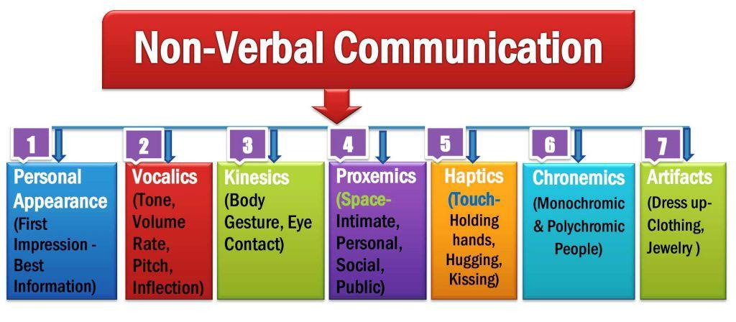
Codes of Nonverbal Communication
قواعد التواصل غير اللفظي
Codes of Nonverbal Communication
قواعد التواصل غير اللفظي

Slide 28
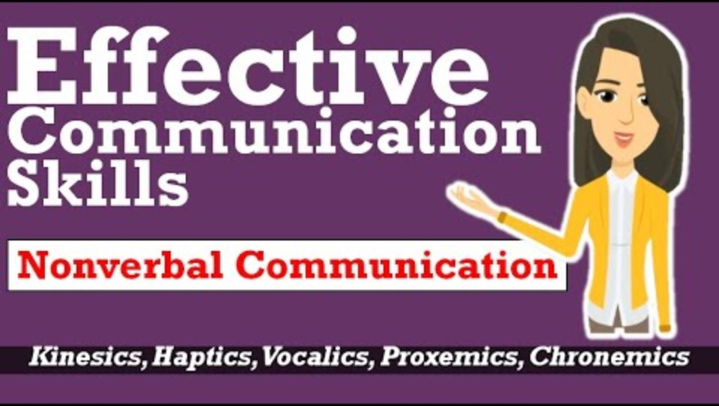
Codes of Nonverbal Communication
قواعد التواصل غير اللفظي
Dr. Raef Baraka

Slide 29
Codes of Nonverbal Communication
قواعد التواصل غير اللفظي
Vocal Expression (Vocalics):
Vocalics, sometimes referred to as paralanguage, refers to how people use their voices to communicate and express themselves.
Vocalic cues include tone (quality) of voice, volume, articulation, pitch (highness or lowness), rate of speech, and use of silence.
The voice reveals our emotions, our thoughts, and the relationships we have with others.
Vocalics provide information about our self confidence and knowledge and influence how we are perceived by others.
التعبير الصوتي (الصوتيات):
التعبير الصوتي، يُشار أحيانًا إليها باعتبارها لغة موازية، وهي تشير إلى كيفية استخدام الأشخاص لأصواتهم للتواصل والتعبير عن أنفسهم.
وتشمل الإشارات الصوتية نبرة الصوت (الجودة)، وحجمه، وطريقة نطقه، ودرجة نبرته (ارتفاعه أو انخفاضه)، ومعدل الكلام، واستخدام الصمت.
ويكشف الصوت عن مشاعرنا وأفكارنا والعلاقات التي تربطنا بالآخرين.
وتقدم الأصوات الصوتية معلومات عن ثقتنا بأنفسنا ومعرفتنا وتؤثر على كيفية إدراك الآخرين لنا.
حل النزاعات: يمكن أن يكون التواصل وجهاً لوجه فعالاً في حل النزاعات، لأنه يسمح بالتفاعل في الوقت الفعلي، والاستماع النشط، والفرصة لمعالجة المخاوف بشكل مباشر.
Dr. Raef Baraka

Slide 30
Codes of Nonverbal Communication
قواعد التواصل غير اللفظي
Space (Proxemics):
Proxemics is how people create and use space and distance, as well as how they behave to protect and defend that space.
Violations of territory and our personal space can be detrimental in business and professional settings.
Our relationships with others, power and status, and our cultural backgrounds determine how physically close we get to others and how close we let others get to us.
المسافة الاجتماعية (علم القرب):
علم القرب هو كيفية إنشاء الناس للمساحة والمسافة واستخدامها، وكذلك كيفية تصرفهم لحماية تلك المساحة والدفاع عنها.
إن تجاوز حدودنا ومساحتنا الشخصية قد يكون ضارًا في البيئات التجارية والمهنية.
علاقاتنا مع الآخرين، والسلطة والمكانة، وخلفياتنا الثقافية تحدد مدى قربنا جسديًا من الآخرين ومدى قربنا من الآخرين..
حل النزاعات: يمكن أن يكون التواصل وجهاً لوجه فعالاً في حل النزاعات، لأنه يسمح بالتفاعل في الوقت الفعلي، والاستماع النشط، والفرصة لمعالجة المخاوف بشكل مباشر.
Dr. Raef Baraka

Slide 31
Codes of Nonverbal Communication
قواعد التواصل غير اللفظي
Space (Proxemics):
The personal zone (18 inches to about 4 feet) is reserved for personal relationships with casual acquaintances and friends. The social zone (4 to 12 feet) is the distance at which we usually talk to strangers or conduct business. If you went to your professor’s office to discuss a grade, for example, you would most likely remain at a distance of 4 to 12 feet.
المسافة الاجتماعية (علم القرب):
المنطقة الشخصية (18 بوصة إلى حوالي 4 أقدام) مخصصة للعلاقات الشخصية مع المعارف والأصدقاء غير الرسميين. المنطقة الاجتماعية (4 إلى 12 قدمًا) هي المسافة التي نتحدث بها عادةً مع الغرباء أو نجري الأعمال التجارية. إذا ذهبت إلى مكتب أستاذك لمناقشة درجة ما، على سبيل المثال، فمن المرجح أن تظل على مسافة 4 إلى 12 قدمًا.
حل النزاعات: يمكن أن يكون التواصل وجهاً لوجه فعالاً في حل النزاعات، لأنه يسمح بالتفاعل في الوقت الفعلي، والاستماع النشط، والفرصة لمعالجة المخاوف بشكل مباشر.
Dr. Raef Baraka

Slide 32
Codes of Nonverbal Communication
قواعد التواصل غير اللفظي
Space (Proxemics):
The public zone (more than 12 feet) refers to the distance typical of large, formal, public events. In large lecture classrooms, campaign rallies, or public speeches, the distance between speaker and audience is usually more than 12 feet.
المسافة الاجتماعية (علم القرب):
المنطقة العامة (أكثر من 12 قدمًا) تشير إلى المسافة النموذجية للأحداث العامة الرسمية الكبيرة. في قاعات المحاضرات الكبيرة أو التجمعات الانتخابية أو الخطب العامة، تكون المسافة بين المتحدث والجمهور عادةً أكثر من 12 قدمًا.
حل النزاعات: يمكن أن يكون التواصل وجهاً لوجه فعالاً في حل النزاعات، لأنه يسمح بالتفاعل في الوقت الفعلي، والاستماع النشط، والفرصة لمعالجة المخاوف بشكل مباشر.
Dr. Raef Baraka

Slide 33
Codes of Nonverbal Communication
قواعد التواصل غير اللفظي
Environment:
The constructed or natural surroundings that influence your communicative decisions, attitude, and mood are termed the environment.
People are influenced by environmental factors such as architecture, design, doors,
windows, color, lighting, smell, seating arrangements, temperature, and cleanliness.
The way we perceive our environment and the environments of others is an important
factor in how we respond.
البيئة المحيطة:
تُسمى البيئة المحيطة بالبيئة المصطنعة أو الطبيعية التي تؤثر على قراراتك التواصلية وموقفك ومزاجك.
يتأثر الناس بالعوامل البيئية مثل الهندسة المعمارية والتصميم والأبواب والنوافذ والألوان والإضاءة والرائحة وترتيبات الجلوس ودرجة الحرارة والنظافة.
إن الطريقة التي ندرك بها بيئتنا وبيئات الآخرين تشكل عاملاً مهمًا في كيفية استجابتنا.
حل النزاعات: يمكن أن يكون التواصل وجهاً لوجه فعالاً في حل النزاعات، لأنه يسمح بالتفاعل في الوقت الفعلي، والاستماع النشط، والفرصة لمعالجة المخاوف بشكل مباشر.
Dr. Raef Baraka

Slide 34
Codes of Nonverbal Communication
قواعد التواصل غير اللفظي
Physical Appearance (Artifacts):
Physical appearance—“the way our bodies and overall appearance nonverbally communicate to others and impact our view of ourselves in everyday life”.
Making the connection between physical appearance and nonverbal communication is important for two reasons:
(1) The way we represent ourselves and our physical appearance reveals a lot about who we are, and
(2) the physical appearance of other people influences our perception of them, how we talk to them, how approachable they are, how attractive or unattractive we think they are, and so on.
المظهر الجسدي (القطع الأثرية):
المظهر الجسدي - "الطريقة التي تتواصل بها أجسادنا ومظهرنا العام مع الآخرين بشكل غير لفظي وتؤثر على نظرتنا لأنفسنا في الحياة اليومية".
إن الربط بين المظهر الجسدي والتواصل غير اللفظي أمر مهم لسببين:
(1) الطريقة التي نمثل بها أنفسنا ومظهرنا الجسدي تكشف الكثير عن هويتنا، و
(2) المظهر الجسدي للأشخاص الآخرين يؤثر على تصورنا لهم، وكيف نتحدث معهم، ومدى سهولة التعامل معهم، ومدى جاذبيتهم أو عدم جاذبيتهم في نظرنا، وما إلى ذلك.
حل النزاعات: يمكن أن يكون التواصل وجهاً لوجه فعالاً في حل النزاعات، لأنه يسمح بالتفاعل في الوقت الفعلي، والاستماع النشط، والفرصة لمعالجة المخاوف بشكل مباشر.
Dr. Raef Baraka

Slide 35
Codes of Nonverbal Communication
قواعد التواصل غير اللفظي
Physical Appearance (Artifacts):
Clothing is also a part of our physical appearance that is often critical to professional situations. Clothing helps you convey a sense of professionalism. Clothing and other appearance aspects, termed artifacts (e.g., jewelry, tattoos, piercings, makeup, cologne, eyeglasses), send nonverbal messages and help others form perceptions of us, both good and bad.
المظهر الجسدي (القطع الأثرية):
الملابس هي أيضًا جزء من مظهرنا الجسدي الذي غالبًا ما يكون حاسمًا في المواقف المهنية. تساعدك الملابس على نقل شعور بالاحتراف. الملابس وجوانب المظهر الأخرى، والتي يطلق عليها التحف (مثل المجوهرات والوشم والثقب والمكياج والعطور والنظارات)، ترسل رسائل غير لفظية وتساعد الآخرين على تكوين تصورات عنا، سواء كانت جيدة أو سيئة.
حل النزاعات: يمكن أن يكون التواصل وجهاً لوجه فعالاً في حل النزاعات، لأنه يسمح بالتفاعل في الوقت الفعلي، والاستماع النشط، والفرصة لمعالجة المخاوف بشكل مباشر.
Dr. Raef Baraka

Slide 36
Codes of Nonverbal Communication
قواعد التواصل غير اللفظي
Body Movement (Kinesics):
Kinesics is a general term for the study of human movement, gestures, and posture.
Kinesics provides valuable information about a person to others.
The five categories of kinesics are emblems, illustrators, affect displays, regulators, and adapters.
حركة الجسم (علم الحركة):
علم الحركة هو مصطلح عام لدراسة الحركة البشرية والإيماءات والوضعية.
يوفر علم الحركة معلومات قيمة عن الشخص للآخرين.
الفئات الخمس لعلم الحركة هي الشعارات، والرسامين، وعروض التأثير، والمنظمين، والمحولات.
حل النزاعات: يمكن أن يكون التواصل وجهاً لوجه فعالاً في حل النزاعات، لأنه يسمح بالتفاعل في الوقت الفعلي، والاستماع النشط، والفرصة لمعالجة المخاوف بشكل مباشر.
Dr. Raef Baraka

Slide 37
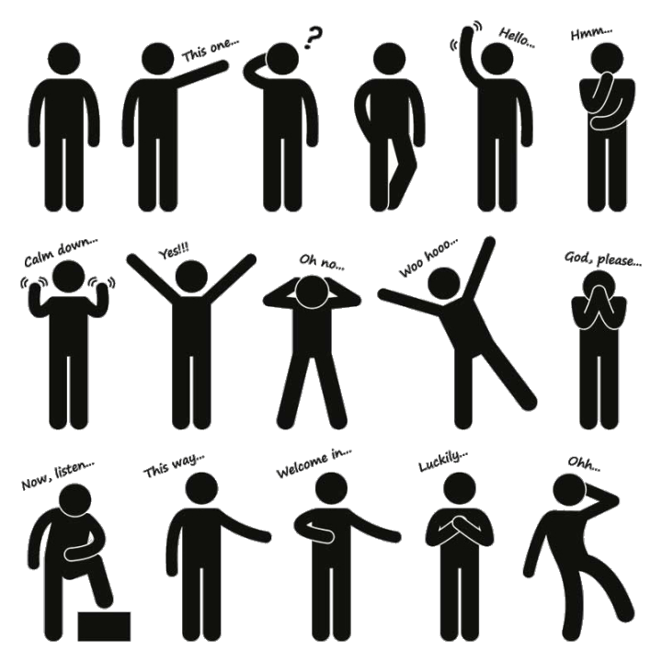
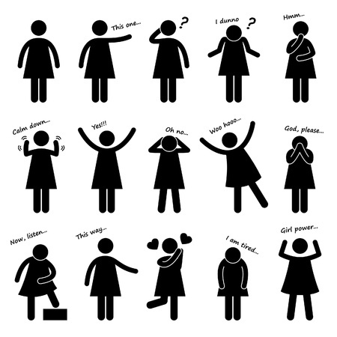
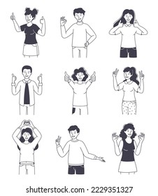
Codes of Nonverbal Communication
قواعد التواصل غير اللفظي
Dr. Raef Baraka

Slide 38
Codes of Nonverbal Communication
قواعد التواصل غير اللفظي
Body Movement (Kinesics):
Emblems: substitute for a word or phrase.
Illustrators: are gestures that complement, enhance, or substitute for the verbal message.
Affect displays: are facial expressions and gestures that display emotion.
Regulators: are gestures used to control the turn-taking in conversations.
Adapters: Adapters are gestures we use to release tension.
حركة الجسم (علم الحركة):
الشعارات: تحل محل كلمة أو عبارة.
الرسّامون: هي الإيماءات التي تكمل الرسالة اللفظية أو تعززها أو تحل محلها.
العروض المؤثرة: هي تعبيرات الوجه والإيماءات التي تعرض المشاعر.
المنظمون: هي الإيماءات المستخدمة للتحكم في تبادل الأدوار في المحادثات.
المحولات: هي الإيماءات التي نستخدمها لتخفيف التوتر.
حل النزاعات: يمكن أن يكون التواصل وجهاً لوجه فعالاً في حل النزاعات، لأنه يسمح بالتفاعل في الوقت الفعلي، والاستماع النشط، والفرصة لمعالجة المخاوف بشكل مباشر.
Dr. Raef Baraka

Slide 39
Codes of Nonverbal Communication
قواعد التواصل غير اللفظي
Facial Behavior (Oculesics):
The face can be considered a gallery for our emotional displays.
It is important not only to have a basic understanding of the emotions communicated by the face but also to be aware of how we manage our faces in daily interactions.
Social norms and communication expectations in our culture set the rules for what kinds of emotional expressions are appropriate in certain situations.
سلوك الوجه (علم العين):
يمكن اعتبار الوجه بمثابة معرض لعروضنا العاطفية.
من المهم ليس فقط أن يكون لديك فهم أساسي للعواطف التي تنقلها الوجوه، بل أن تكون على دراية أيضًا بكيفية إدارة وجوهنا في التفاعلات اليومية.
تحدد المعايير الاجتماعية وتوقعات التواصل في ثقافتنا القواعد التي تحدد أنواع التعبيرات العاطفية المناسبة في مواقف معينة.
حل النزاعات: يمكن أن يكون التواصل وجهاً لوجه فعالاً في حل النزاعات، لأنه يسمح بالتفاعل في الوقت الفعلي، والاستماع النشط، والفرصة لمعالجة المخاوف بشكل مباشر.
Dr. Raef Baraka

Slide 40
Codes of Nonverbal Communication
قواعد التواصل غير اللفظي
Facial Behavior (Oculesics):
Common techniques of facial behavior are:
Neutralization: The process of using facial expressions to erase how we really feel.
Masking: means hiding an expression connected to a felt emotion and replacing it with an expression more appropriate to the situation.
Intensification: If we use an expression that exaggerates how we feel about something.
Deintensification: if we reduce the intensity of our facial expression connected to a certain emotion.
سلوك الوجه (علم العين):
التقنيات الشائعة لسلوك الوجه هي:
التحييد: عملية استخدام تعابير الوجه لمحو ما نشعر به حقًا.
الإخفاء: يعني إخفاء تعبير مرتبط بعاطفة محسوسة واستبداله بتعبير أكثر ملاءمة للموقف.
التكثيف: إذا استخدمنا تعبيرًا يبالغ في مشاعرنا تجاه شيء ما.
التقليل من التكثيف: إذا قللنا من شدة تعابير الوجه المرتبطة بعاطفة معينة.
حل النزاعات: يمكن أن يكون التواصل وجهاً لوجه فعالاً في حل النزاعات، لأنه يسمح بالتفاعل في الوقت الفعلي، والاستماع النشط، والفرصة لمعالجة المخاوف بشكل مباشر.
Dr. Raef Baraka

Slide 41
Codes of Nonverbal Communication
قواعد التواصل غير اللفظي
Touch (Haptics):
It is the most powerful form of nonverbal communication; it’s also the most misunderstood and has the potential for severely negative consequences if not enacted appropriately”.
Several different systems for categorizing touch have been developed to help us better understand this complex code of nonverbal communication.
اللمس:
"إنها أقوى أشكال الاتصال غير اللفظي؛ وهي أيضًا الأكثر سوء فهمًا ولديها القدرة على إحداث عواقب سلبية شديدة إذا لم يتم تنفيذها بشكل مناسب".
تم تطوير العديد من الأنظمة المختلفة لتصنيف اللمس لمساعدتنا على فهم هذا الرمز المعقد للتواصل غير اللفظي بشكل أفضل.
حل النزاعات: يمكن أن يكون التواصل وجهاً لوجه فعالاً في حل النزاعات، لأنه يسمح بالتفاعل في الوقت الفعلي، والاستماع النشط، والفرصة لمعالجة المخاوف بشكل مباشر.
Dr. Raef Baraka

Slide 42
Codes of Nonverbal Communication
قواعد التواصل غير اللفظي
Touch (Haptics):
Functional/ professional touch: These touches typically take place within the context of a professional relationship and are low in intimacy.
Social/polite touch is connected to cultural norms, such as hugs or pats on the back.
Friendship/warmth touch is the type people use to show their platonic affection toward each other. Hugs and kisses on the cheek might be exchanged between two close friends, for example.
اللمس:
اللمس الوظيفي/ المهني: تحدث هذه اللمسات عادةً في سياق علاقة مهنية وتكون منخفضة في الحميمية.
اللمس الاجتماعي/ المهذب مرتبط بالمعايير الثقافية، مثل العناق أو التربيت على الظهر.
لمسة الصداقة/ الدفء هي النوع الذي يستخدمه الناس لإظهار عاطفتهم الأفلاطونية تجاه بعضهم البعض. قد يتم تبادل العناق والقبلات على الخد بين صديقين مقربين، على سبيل المثال.
حل النزاعات: يمكن أن يكون التواصل وجهاً لوجه فعالاً في حل النزاعات، لأنه يسمح بالتفاعل في الوقت الفعلي، والاستماع النشط، والفرصة لمعالجة المخاوف بشكل مباشر.
Dr. Raef Baraka

Slide 43
Codes of Nonverbal Communication
قواعد التواصل غير اللفظي
Touch (Haptics):
Love/intimacy touch, by contrast, is highly personal and intimate. People communicate strong feelings of affection toward each other with these kinds of touches; in this case, hugs may last longer and kisses may be on the lips.
Sexual arousal touch.
اللمس:
لمسات الحب/الألفة على النقيض من ذلك، فإنها شخصية للغاية وحميمة. يتواصل الناس مع بعضهم البعض بمشاعر قوية من المودة من خلال هذا النوع من اللمسات؛ في هذه الحالة، قد تستمر العناق لفترة أطول وقد تكون القبلات على الشفاه.
لمسات الإثارة الجنسية.
حل النزاعات: يمكن أن يكون التواصل وجهاً لوجه فعالاً في حل النزاعات، لأنه يسمح بالتفاعل في الوقت الفعلي، والاستماع النشط، والفرصة لمعالجة المخاوف بشكل مباشر.
Dr. Raef Baraka

Slide 44
Verbal and Nonverbal Communication
Lecture Summary
Verbal Communication.
Nonverbal Communication.
Purposes of nonverbal communication.
Dimensions of Non-Verbal Communication.
Codes of Nonverbal Communication.

Slide 45



Thank You

